Slide 2
Ein Gesegneter des HERRN…
1. Mose 26,26-35
… ist erkennbar (Verse 26-31)
… empfängt Gottes Wohlwollen (Verse 32-33)
… geht nicht auf unrechten Wegen (Verse 34-35)

Slide 3
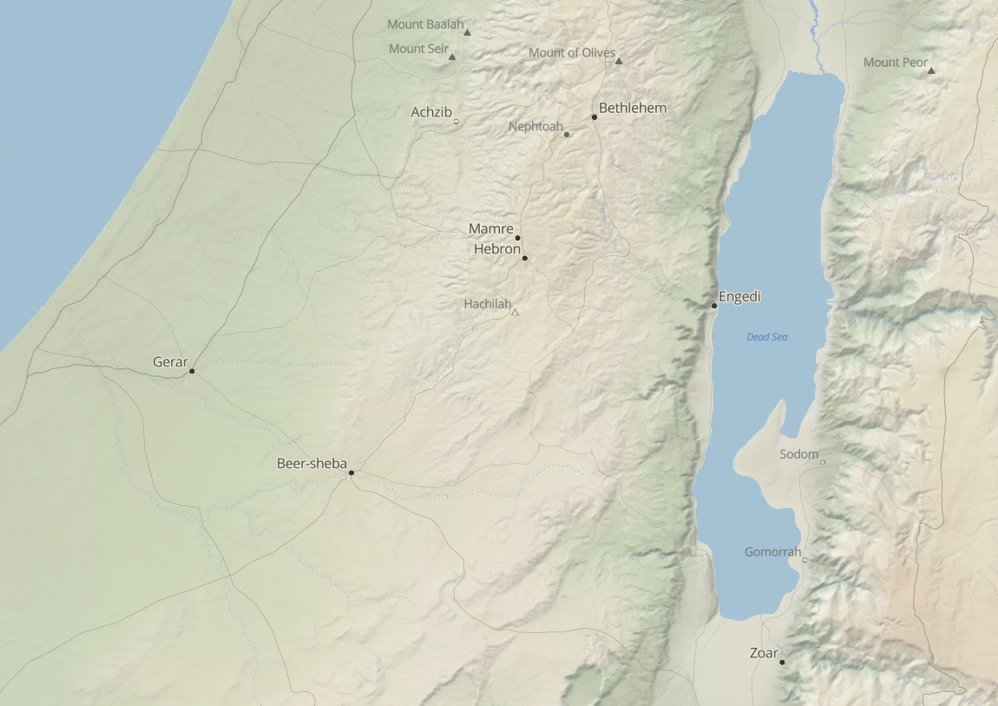
Gerar
Beerscheba

Slide 4
1. … ist erkennbar
Wenn der Herr mit einem ist (vgl. 1. Mose 21,22; 39,2; 1. Samuel 18,28-29; 2. Chronik 15,9)
Gesegnet: Gott an seiner Seite und von Gott beschenkt (1. Mose 26)
Isaak
übt Gastfreundschaft
pflegt friedliche Gemeinschaft
entlässt im Frieden
➔ Durch Christus gesegnet (Galater 3,8-14)
Ein Gesegneter des HERRN…

Slide 5
1. … ist erkennbar
➔ Gastfreundlichkeit (Römer 12,13; 1. Timotheus 3,2; Titus 1,8; Hebräer 13,2)
➔ In Frieden leben (Römer 12,18; 1. Korinther 14,33; 1. Timotheus 3,3)
Ein Gesegneter des HERRN…

Slide 6
2. … empfängt Gottes Wohlwollen
Gottes allgemeine Gnade (1. Mose 8,22; Matthäus 5,45)
Beispiele für Gottes spezifische Gnade
Abraham (1. Mose 24,1.35)
Isaak (1. Mose 26,1-33)
Laban durch Jakob (1. Mose 30,27.30)
Potifar durch Josef (1. Mose 39,5)
Das Volk Israel (z.B. 2. Mose 14-17)
➔ In Christi Bild verwandelt (Römer 8,28-29)
Ein Gesegneter des HERRN…

Slide 7
3. … geht nicht auf unrechten Wegen
Isaak glaubte und lebt (Matthäus 8,11; 22,32; Hebräer 11,20)
Esau gottlos (Hebräer 12,16)
Esau nahm sich kanaanäische, gottlose Frauen von den zukünftigen Feinden Gottes (2. Mose 23,23.28; 33,2; 34,11; 5. Mose 7,1; Josua 3,10)
Prinzip: Kein Ungläubiger Partner (2. Korinther 6,14-15; vgl. Maleachi 2,11-12)
Ein Gesegneter des HERRN…

Slide 8
Ein Gesegneter des HERRN…
1. Mose 26,26-35
… ist erkennbar (Verse 26-31)
… empfängt Gottes Wohlwollen (Verse 32-33)
… geht nicht auf unrechten Wegen (Verse 34-35)

